Slide 1
Рисование «Травка для Бори»
Вызывает интерес к работе с красками. Способствует навыку рисования вертикальных линий.

Slide 2
Смотри кто к нам пришёл, это же телёнок
Борька. Смотри, он грустный. Давай спросим что случилось? Оказывается Боря сегодня ещё не завтракал.
Мама просила его утром поесть кашу, но Борька капризничал и отказался. А сейчас ему хочется есть, а мама и папа ушли на работу. Давай накормим Борьку.

Slide 3
Спросите у ребёнку, чем можно угостить телёнка Борьку? Телёнок как и все коровы любит есть траву. А какого цвета трава? Конечно трава зелёная.

Slide 4
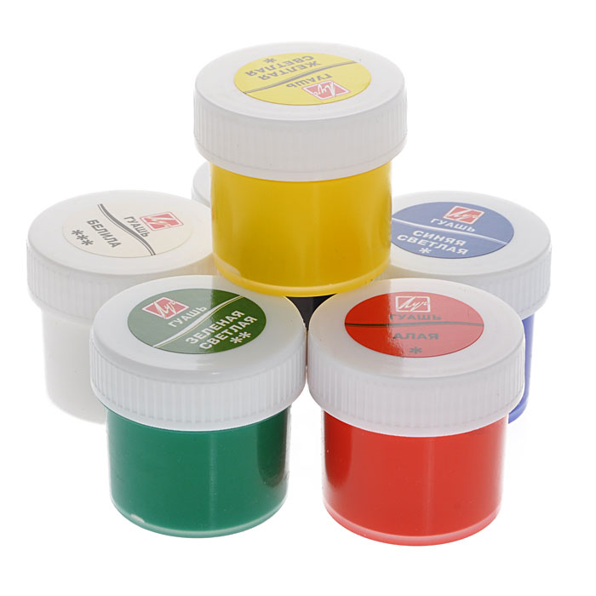
Предложите ребёнку нарисовать для Борьки зелёную свежую траву.
Для этого заранее подготовьте лист бумаги, стакан с водой, кисточку, гуашь зелёного цвета. И нарисуйте вместе с ребёнком зелёную травку для Бориса. Сначала предложите ребёнку взять правильно кисточку. Затем медленно нарисуйте короткие вертикальные линии по всему листу.

Slide 5
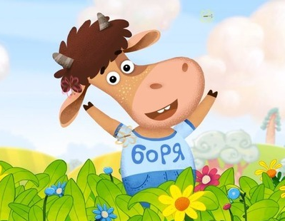
Вот какой ты молодец, столько много нарисовал травы. Теперь Борька сытый и может опять идти гулять.
Спросите у ребёнка чем он накормил Борьку?
Какого цвета травка?
Как Борька говорит спасибо?
Кричит му-му-му.

Slide 6
Спасибо за внимание

